Slide 1

Kretsloppsplan
för Gävle, Hofors, Ockelbo, Sandviken och Älvkarleby kommun
Anpassa framsidan och välj din kommun

Slide 2
Tips för hur du kan använda denna PPT
I denna PPT finns gula rutor med tips. Ta bort dem när du är klar med hur du vill ha presentationen.
I presentatörsanteckningarna finns stödanteckningar
Anpassa gärna PPT efter förutsättningarna i din kommun och din verksamhet, så att den blir så relevant som möjligt för er.
Anpassa sidorna efter din kommun och verksamhet. I de gula rutorna finns tips som kan vara till hjälp.
Ta bort de gula rutorna innan du visar presentationen.

Slide 3
Agenda
Varför en Kretsloppsplan?
För vem?
Mål och nycklar till framgång
Genomförande och uppföljning
Diskussion

Slide 4
Varför en Kretsloppsplan?

Slide 5

Notes:
Vara rädda om planeten så att den räcker länge.
Både att hushålla med resurser och att inte sprida farliga ämnen.

Slide 6
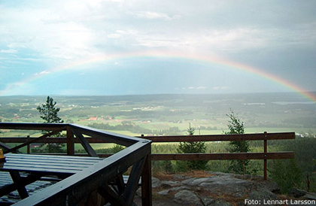
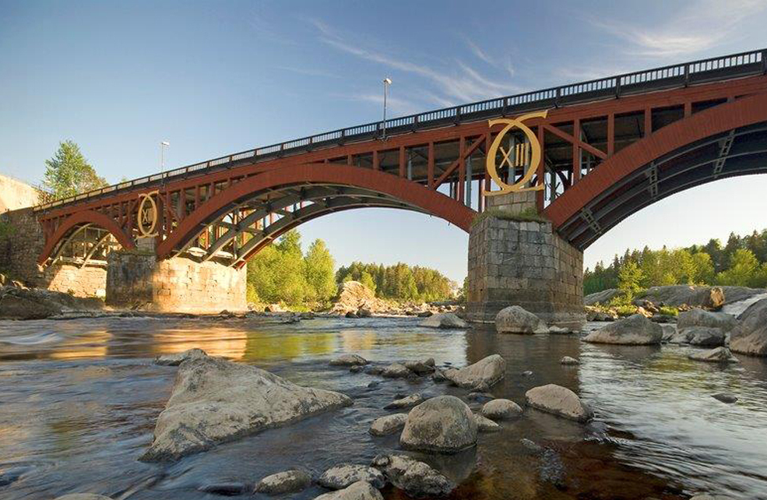
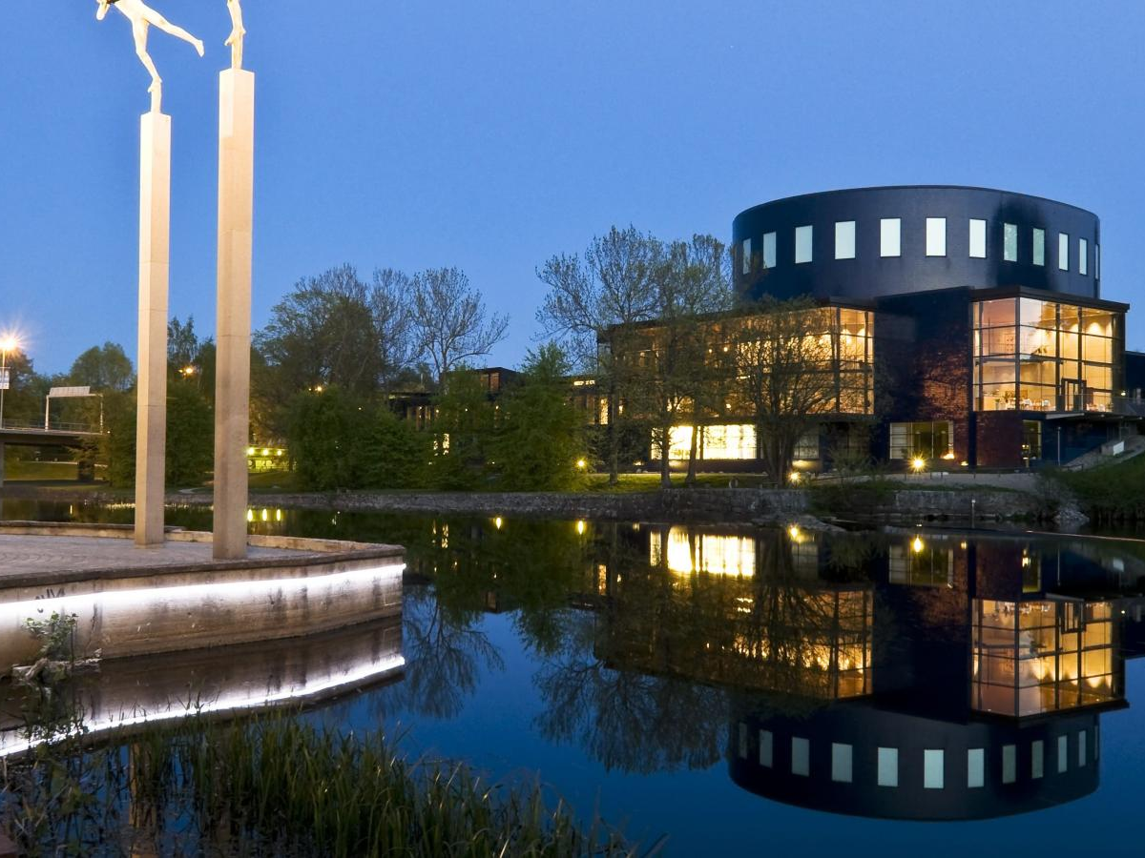
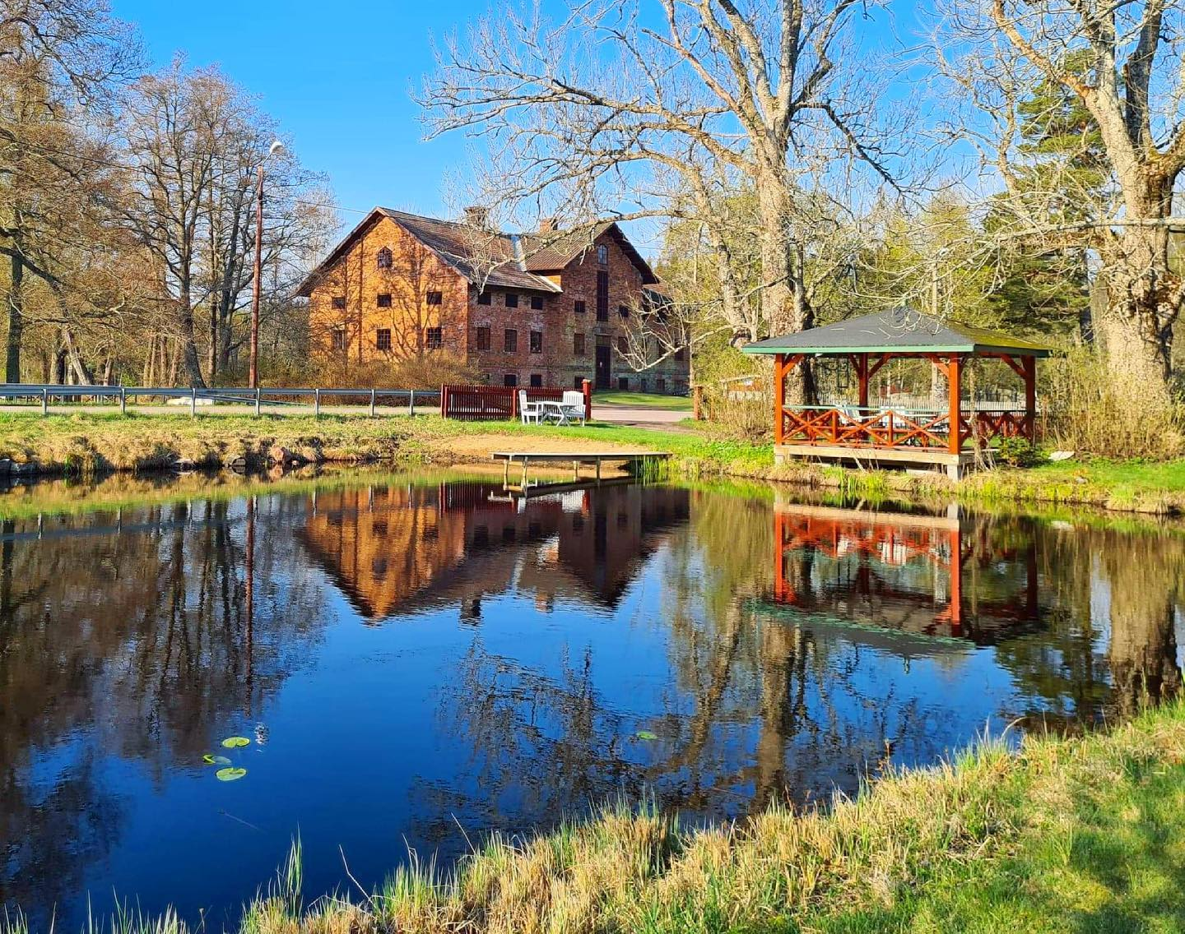
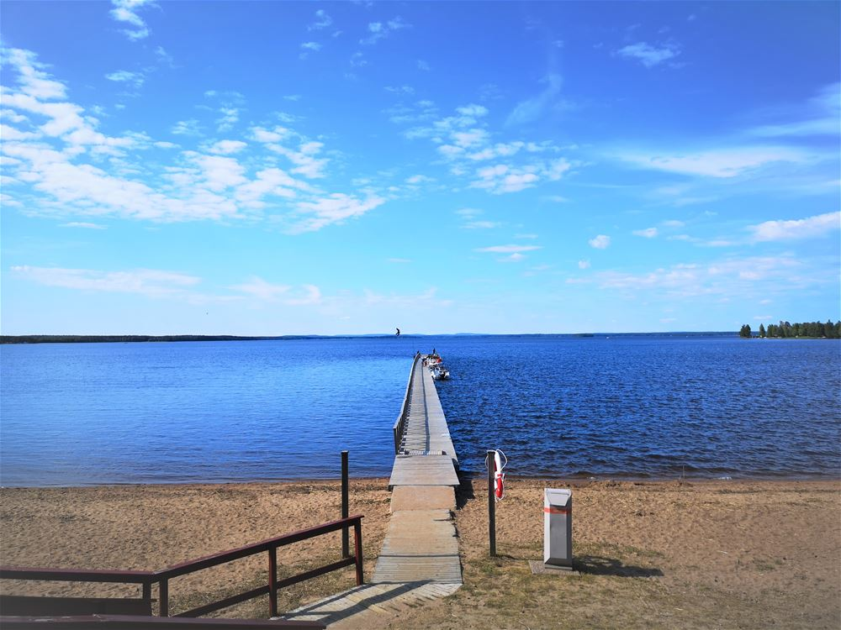
Här kan du byta ut bilder till bilder från din kommun. Eller bara använda den bild som representerar din kommun.
Notes:
Vara rädda om vår närmiljö i våra kommuner. Hålla rent och snyggt, inte skräpa ner.

Slide 7
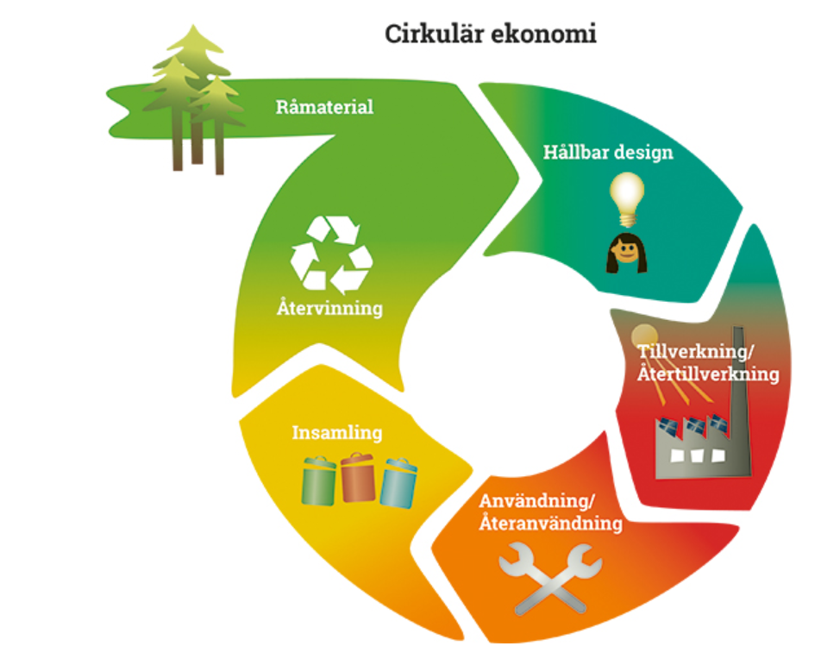
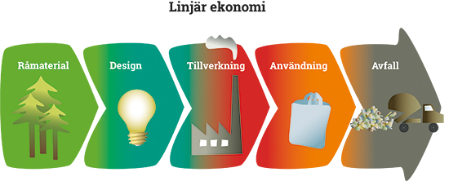
Notes:
Detta är en av orsakerna till att vi alla måste bidra till att minska på avfallet och spara på våra resurser.
Gå från en linjär ekonomi till en cirkulär ekonomi. Använda material i kretslopp.

Slide 8
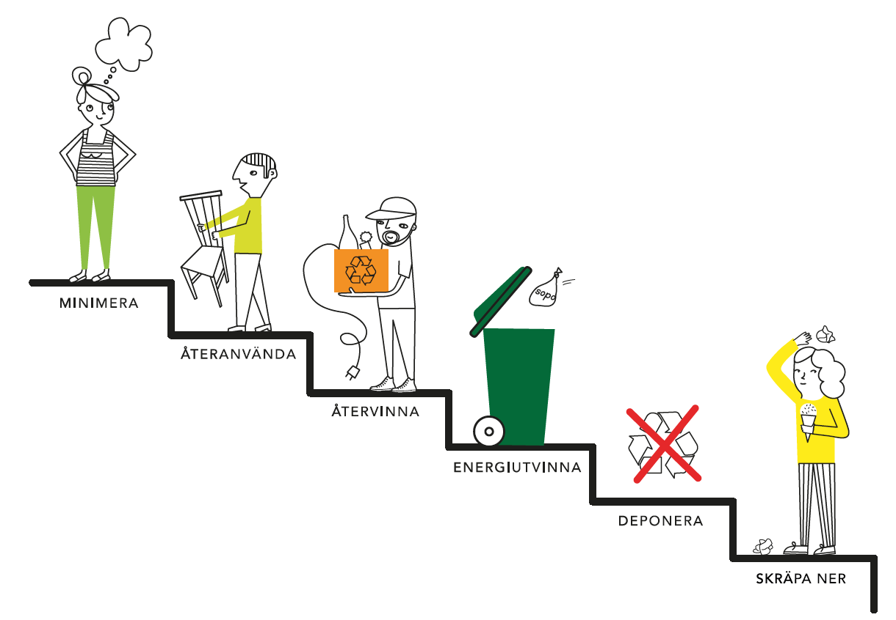
Idag utnyttjas 60 procent av världens ekosystem på ett icke hållbart sätt
År 2050 beräknas jordens befolkning ha ökat från dagens drygt 7 miljarder människor till nästan 10 miljarder.
Den globala medelklassen förväntas mer än fördubblas, mellan 2009 och 2030
Globala BNP förväntas fyrdubblas mellan 2011 och 2060
Notes:
Avfallstrappan är ett annat sätt att beskriva detta.
Bäst är att minimera och förebygga så att det inte uppstår avfall överhuvudtaget.
Näst bäst är att återanvända. Etc. Sämst att skräpa ner.

Slide 9

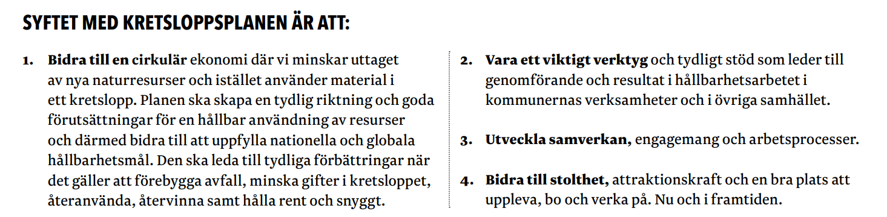

Slide 10
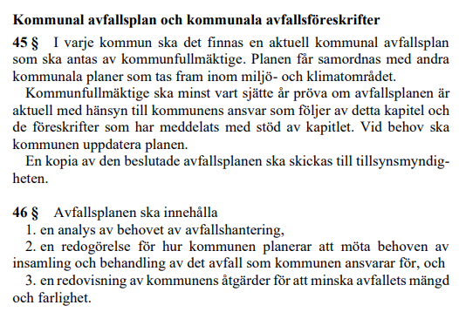


En lagstadgad plan
Notes:
Det är ett lagkrav i Miljöbalken att alla kommuner ska ha en Avfallsplan.
Vi har valt att kalla avfallsplanen för Kretsloppsplan, eftersom det bättre beskriver vad det handlar om.

Slide 11
För vem?

Slide 12
Kretsloppsplanen är en angelägenhet för
hela kommunen
Kommunledningskontor
Fysisk planering och bygglov
Miljötillsyn
Hållbarhet
Upphandling och inköp
Bostadsbolag, fastighetsbolag
Tekniska
Kultur och Fritid
Utbildning
Omsorg
Kost
Näringslivsavdelning
Arbetsmarknadsenhet
VA-Huvudman
Energi
Hamn
Avfall (Gästrike återvinnare)
Justera gärna namnen på de olika verksamheterna så att de stämmer för din kommun.
Notes:
Kretsloppsplanen berör alla verksamheter i kommunen, i varierande grad och på lite olika sätt. Alla kan bidra.

Slide 13
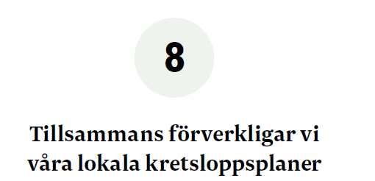
Notes:
I kapitel 8 finns utförliga beskrivningar av hur olika verksamheter är berörda och kan bidra till målen i Kretsloppsplanen.
Läs och inspireras, och fundera på vad mer du/ni kan göra i din verksamhet.

Slide 14
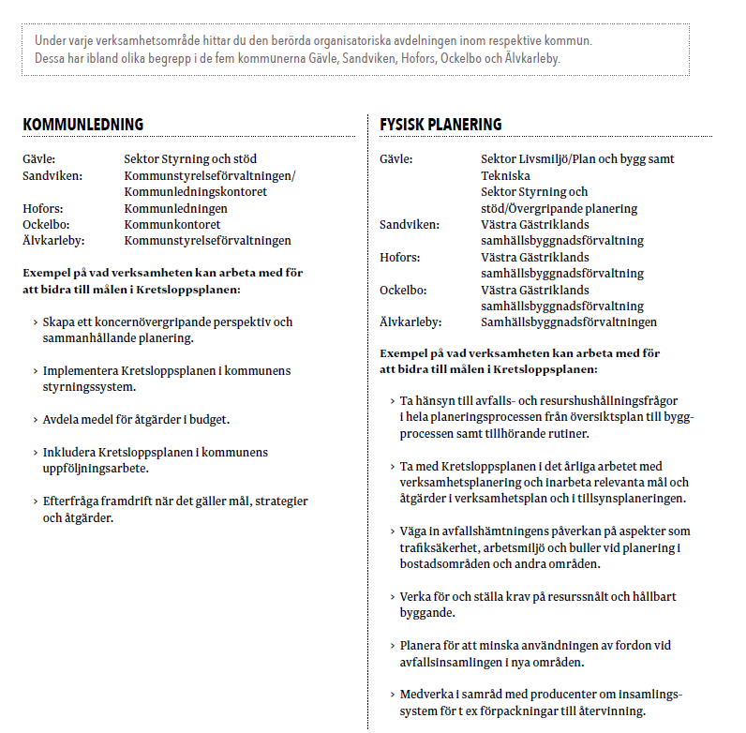
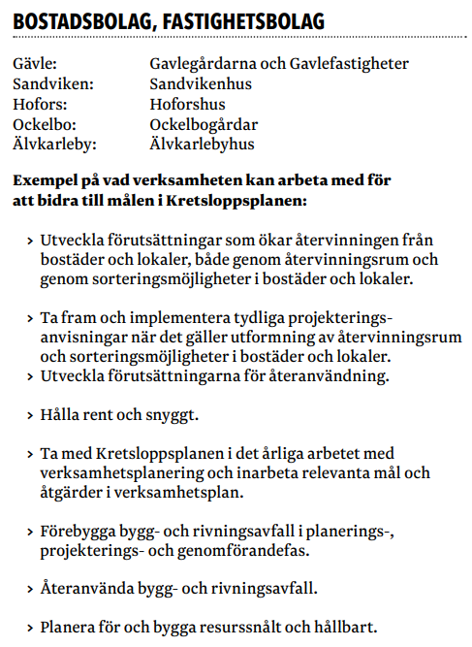
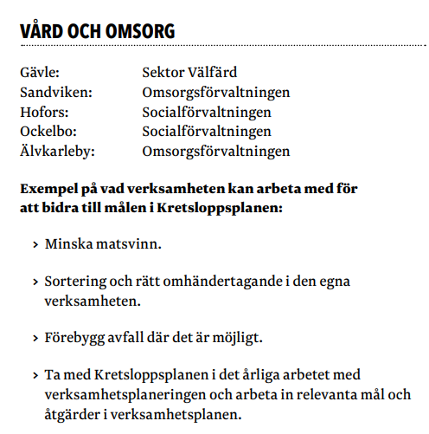
I kapitel 8 finns fler exempel på hur olika verksamheter kan bidra.
Hämta gärna de som är relevanta för presentationen.
Notes:
Det här är några exempel på hur det ser ut i kapitel 8

Slide 15

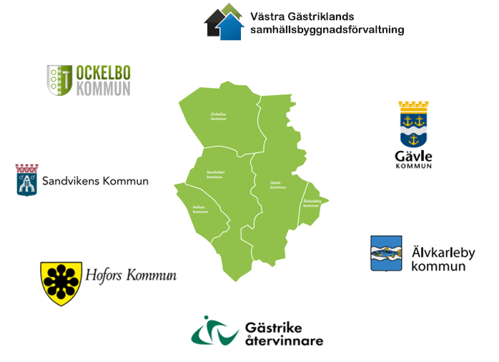




Notes:
I Gästrikland och Älvkarleby samarbetar vi kring Kretsloppsplanerna. Innehållet är i stort sett lika, men det finns några anpassningar till respektive kommun.
Det är Kommunfullmäktige som beslutar om Kretsloppsplanen.
En plan för respektive kommun, till stor del men inte helt identiska
5 kommuner, 1 gemensam nämnd, 1 förbund, 6 bostads- och fastighetsbolag…
Hur styr, leder, följer upp, samverkar vi i detta? Det är komplext. Viktigt att skapa ägandeskap och engagemang.

Slide 16
Mål och
nycklar till framgång

Slide 17
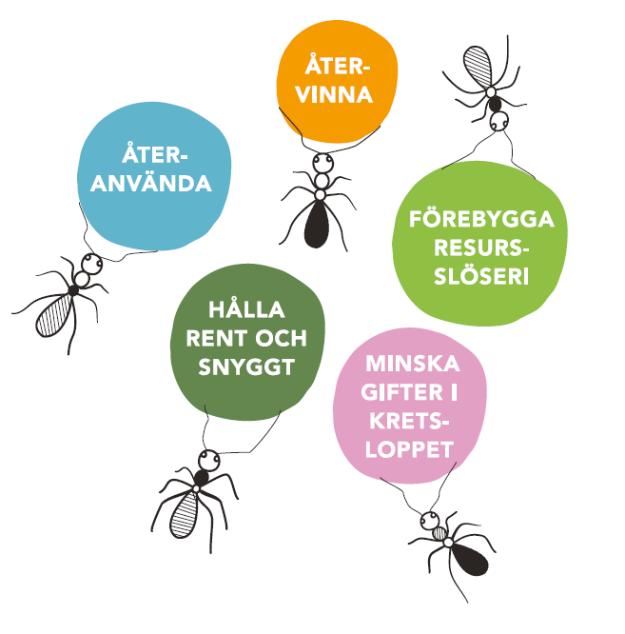
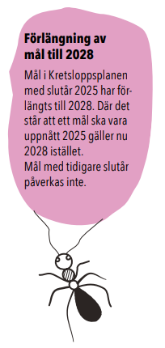
Notes:
Kretsloppsplanen innehåller 5 målområden.
Till varje målområde finns ett antal mätbara mål.
Kretsloppsplanerna gällde ursprungligen 2021-2025. De är nu förlängda med tre år och gäller till 2028.
Målen är fortfarande relevanta och det finns mycket vi kan och behöver göra.

Slide 18
På följande fem bilder finns en sammanställning av de mätbara målen, som är anpassad för varje kommun. Välj den som gäller din kommun.

Slide 19
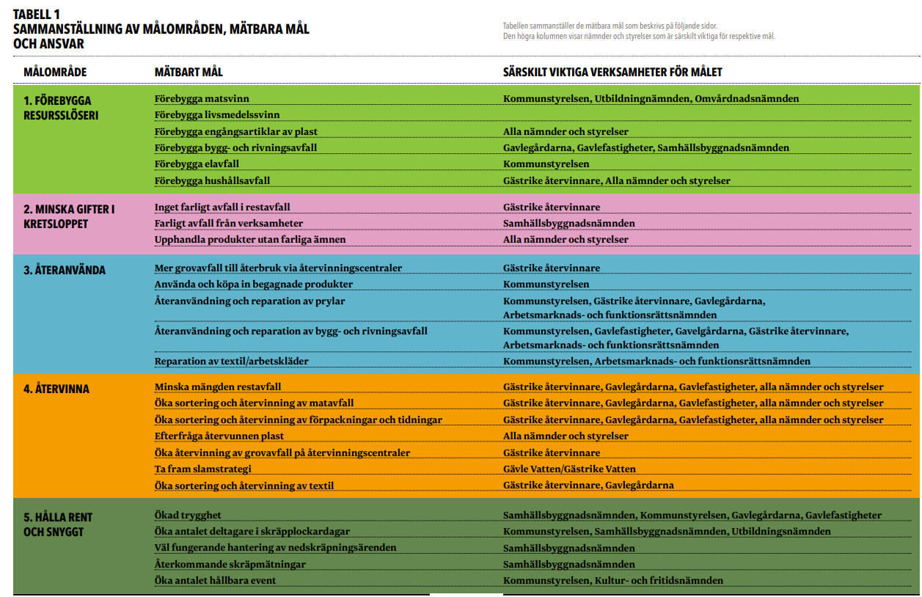
Notes:
Gävle

Slide 20
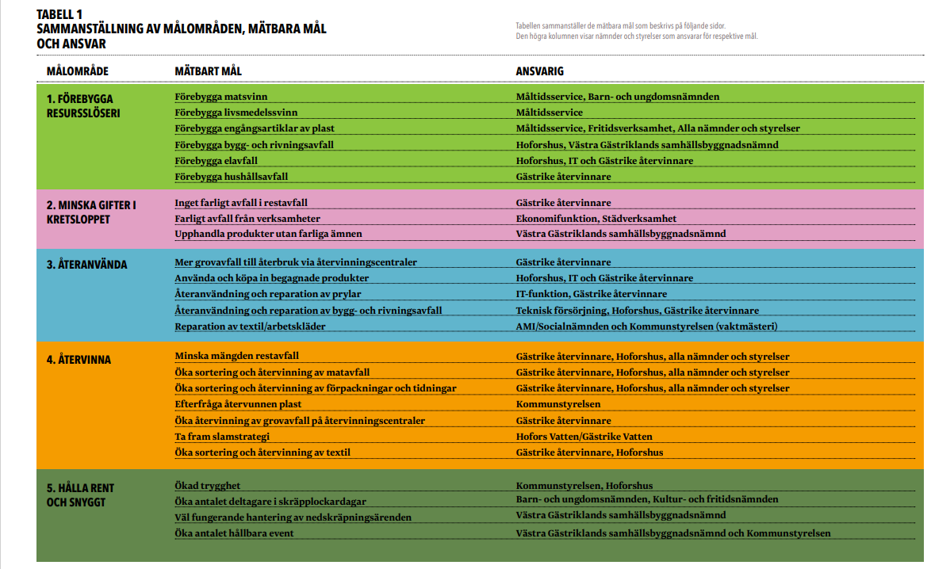
Notes:
Hofors

Slide 21
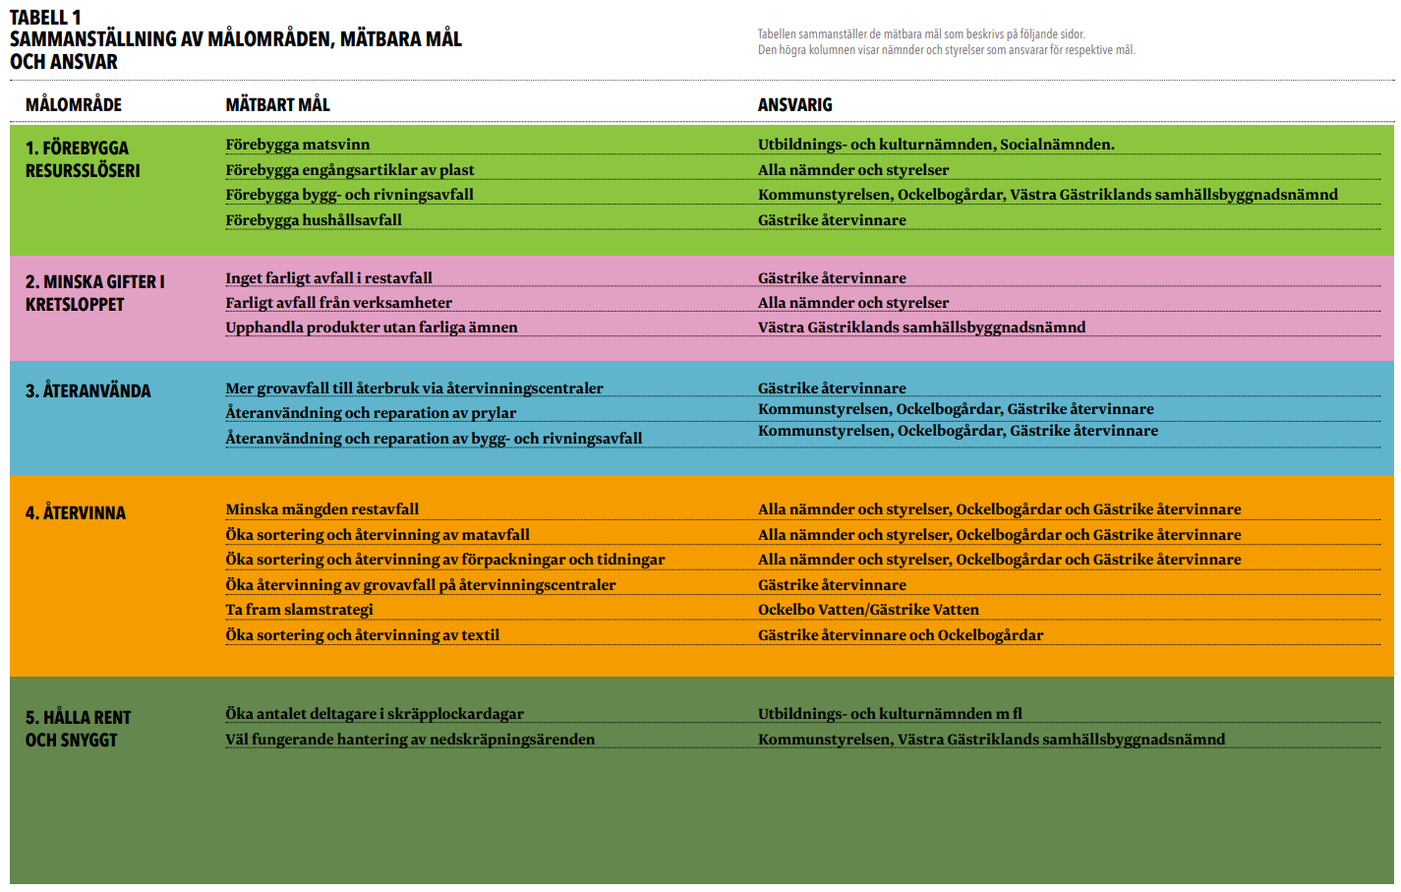
Notes:
Ockelbo

Slide 22
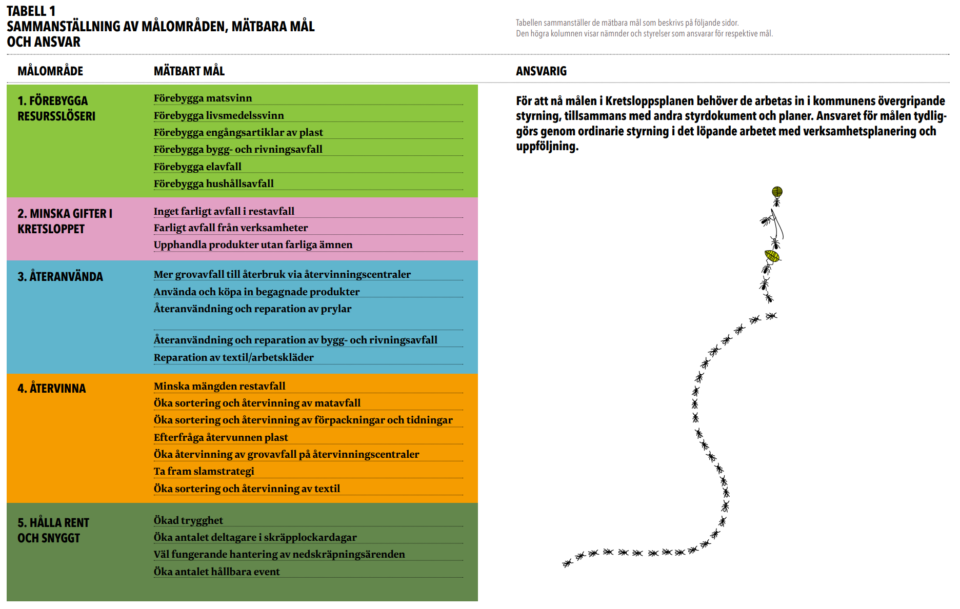
Notes:
Sandviken

Slide 23
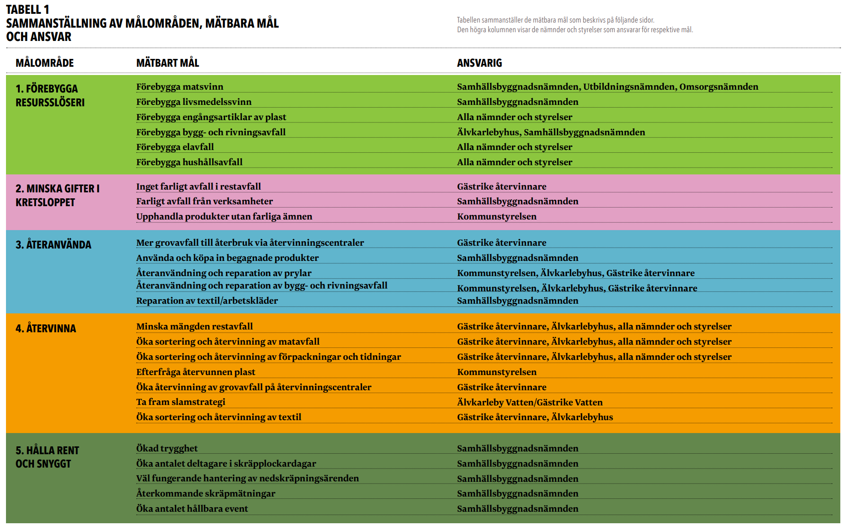
Notes:
Älvkarleby

Slide 24

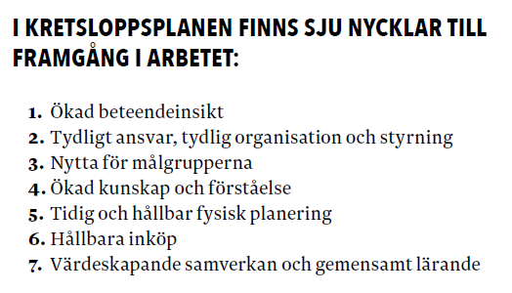
Notes:
Om vi arbetar med nycklarna till framgång ökar sannolikheten att vi åstadkommer resultat och når målen.
Detta beskrivs utförligt i kapitel 7.

Slide 25
Genomförande
och uppföljning

Slide 26
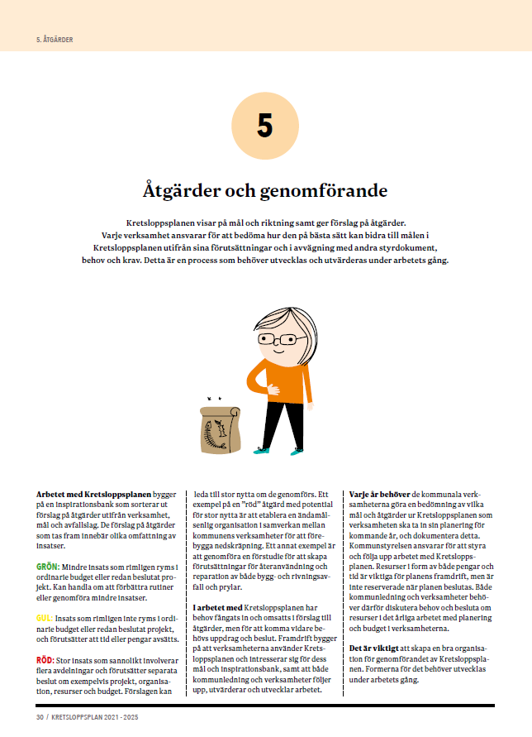
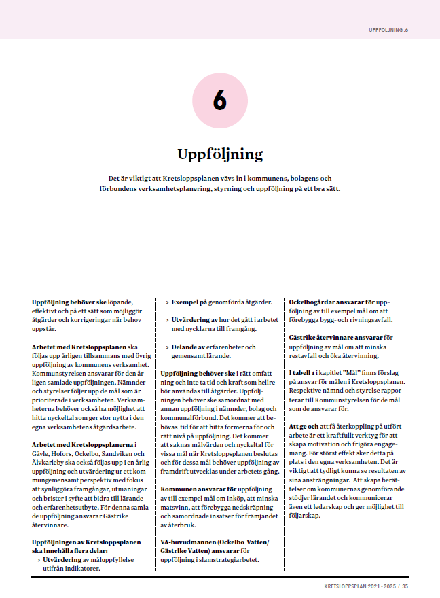
Notes:
Kapitel 5 handlar om genomförande
Kapitel 6 handlar om uppföljning

Slide 27
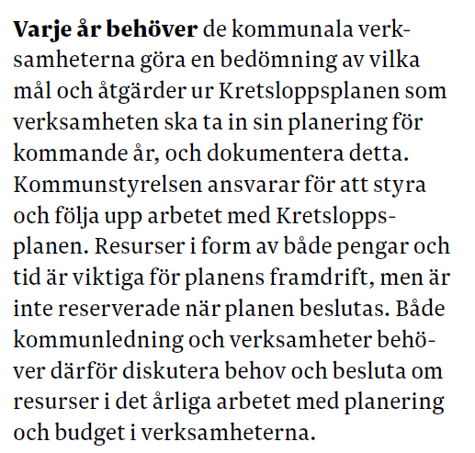
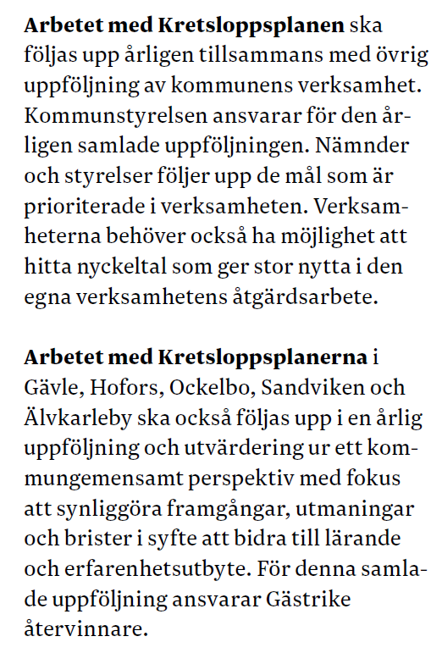



Notes:
Det är viktigt att ta med Kretsloppsplanen i verksamhetsplaneringen för varje år.
Uppföljningen ska göras dels i respektive verksamhet (kommun, bolag, förbund), dels som en samlad uppföljning i syfte att bidra till lärande och erfarenhetsutbyte.

Slide 28


Notes:
Hittills är två gemensamma uppföljningsrapporter gjorda.
Uppföljningsrapporterna finns på Uppföljningsrapport - Gästrike återvinnare ( https://gastrikeatervinnare.se/om-oss/kretsloppsplaner/uppfoljningsrapport/ )
Syftet med uppföljningsrapporten är framför allt att bidra till lärande och erfarenhetsutbyte och vara ett underlag för dialog om det fortsatta arbetet för att bidra till målen i Kretsloppsplanen. I rapporten finns exempel och erfarenheter att ta tillvara och bygga vidare på.

Slide 29
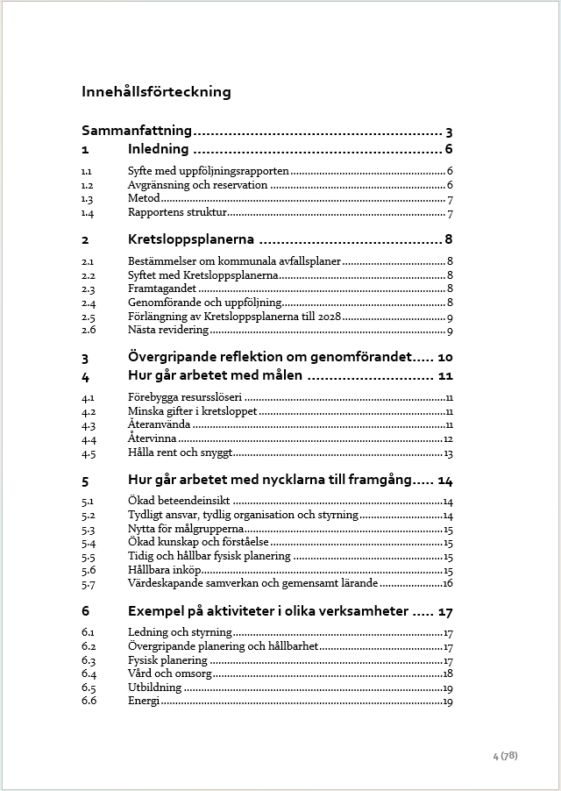
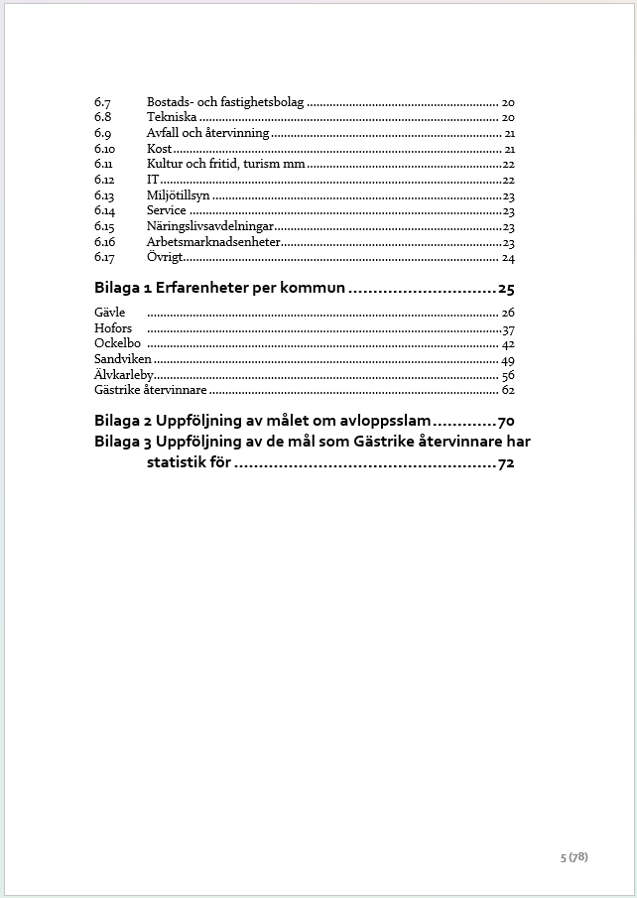
Notes:
Det här är innehållet i uppföljningsrapporterna

Slide 30
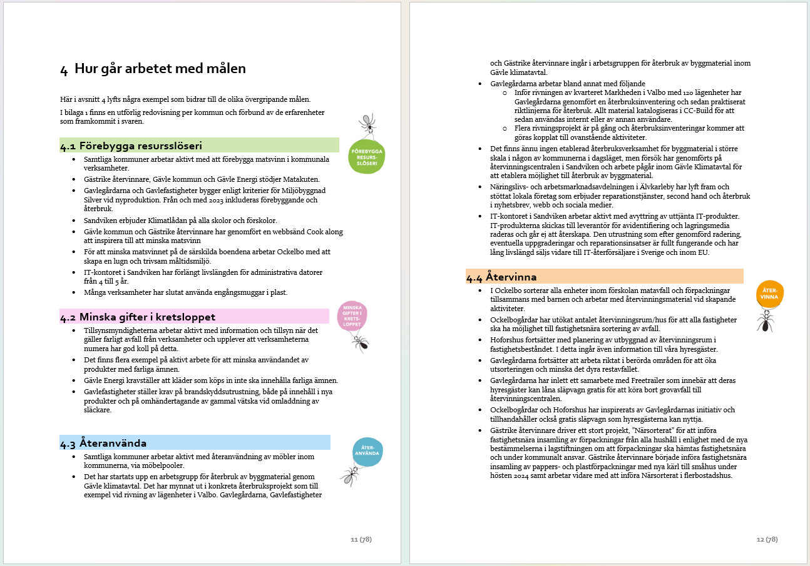
I uppföljningsrapporterna finns sammanställningar per kommun. Om du vill kommunanpassa så finns det exempel att hämta i uppföljningsrapporterna på https://gastrikeatervinnare.se/om-oss/kretsloppsplaner/uppfoljningsrapport/
Notes:
Det här är några exempel från alla fem kommunerna.
Aktiviteter som gjorts finns att läsa om för varje kommun i uppföljningsrapporten. Kommunanpassa vid behov/önskemål.

Slide 31
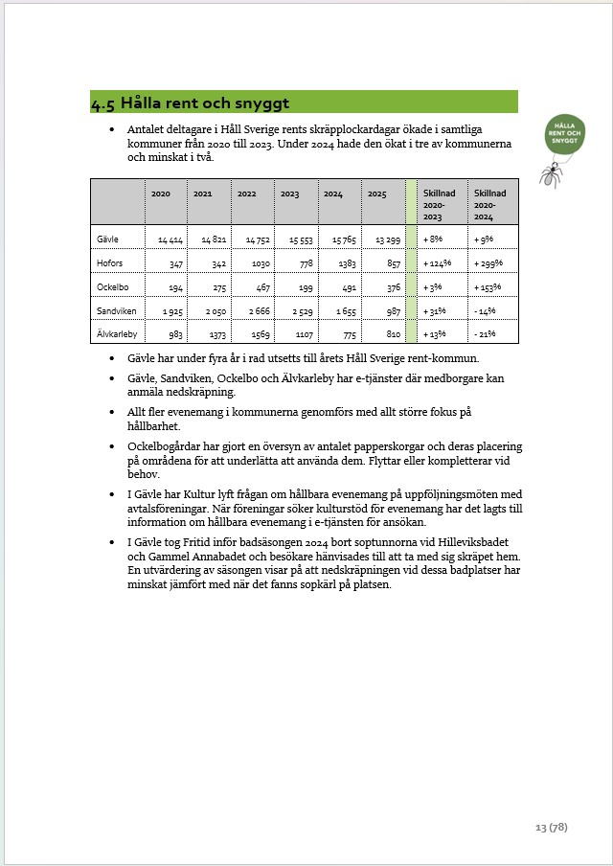

Slide 32
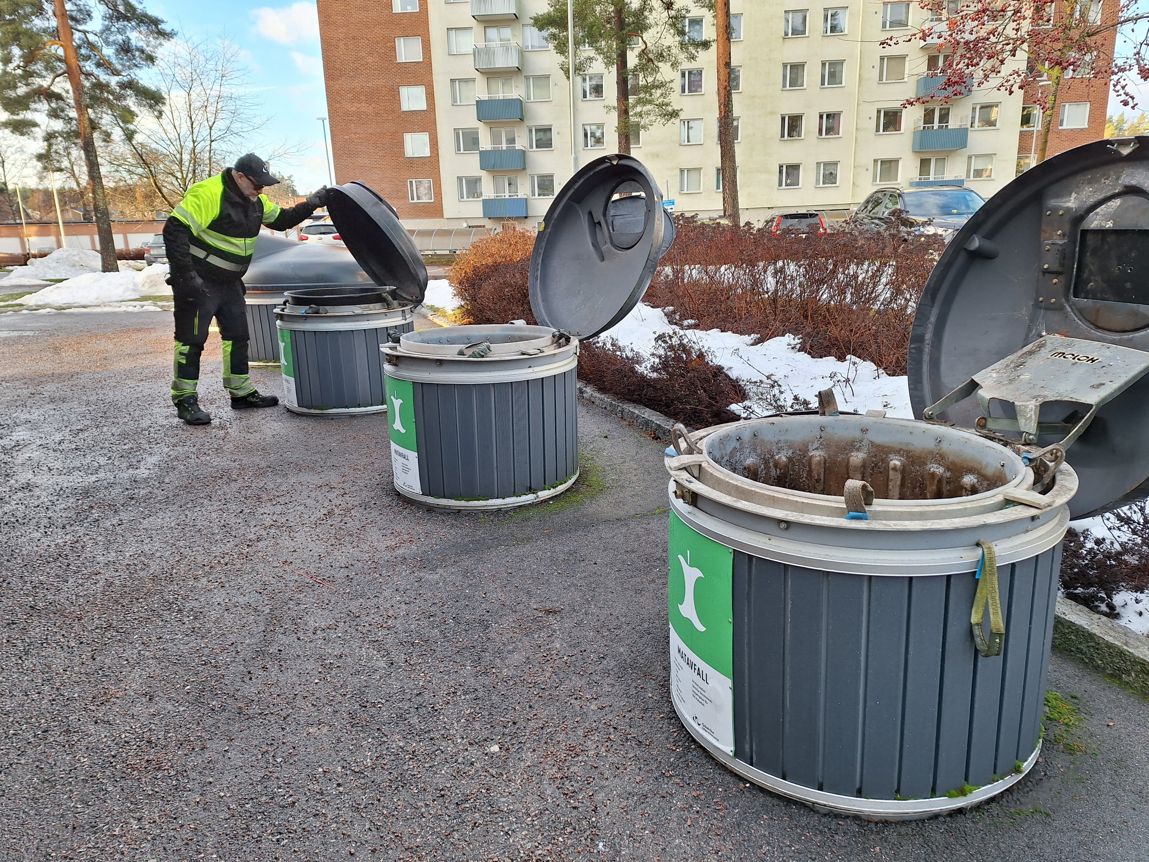
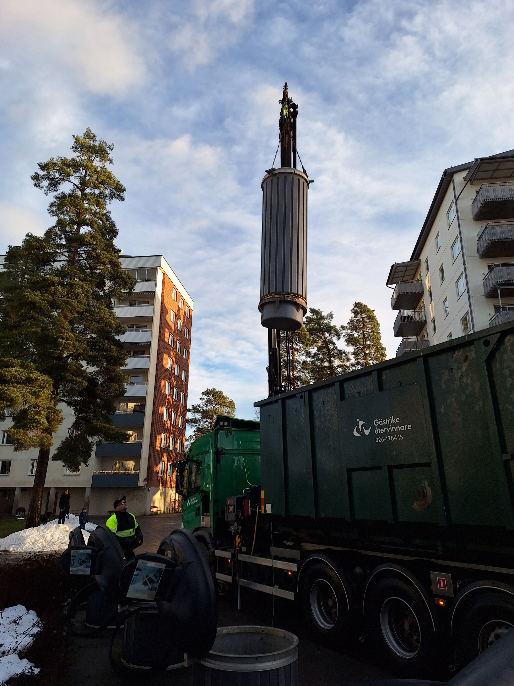

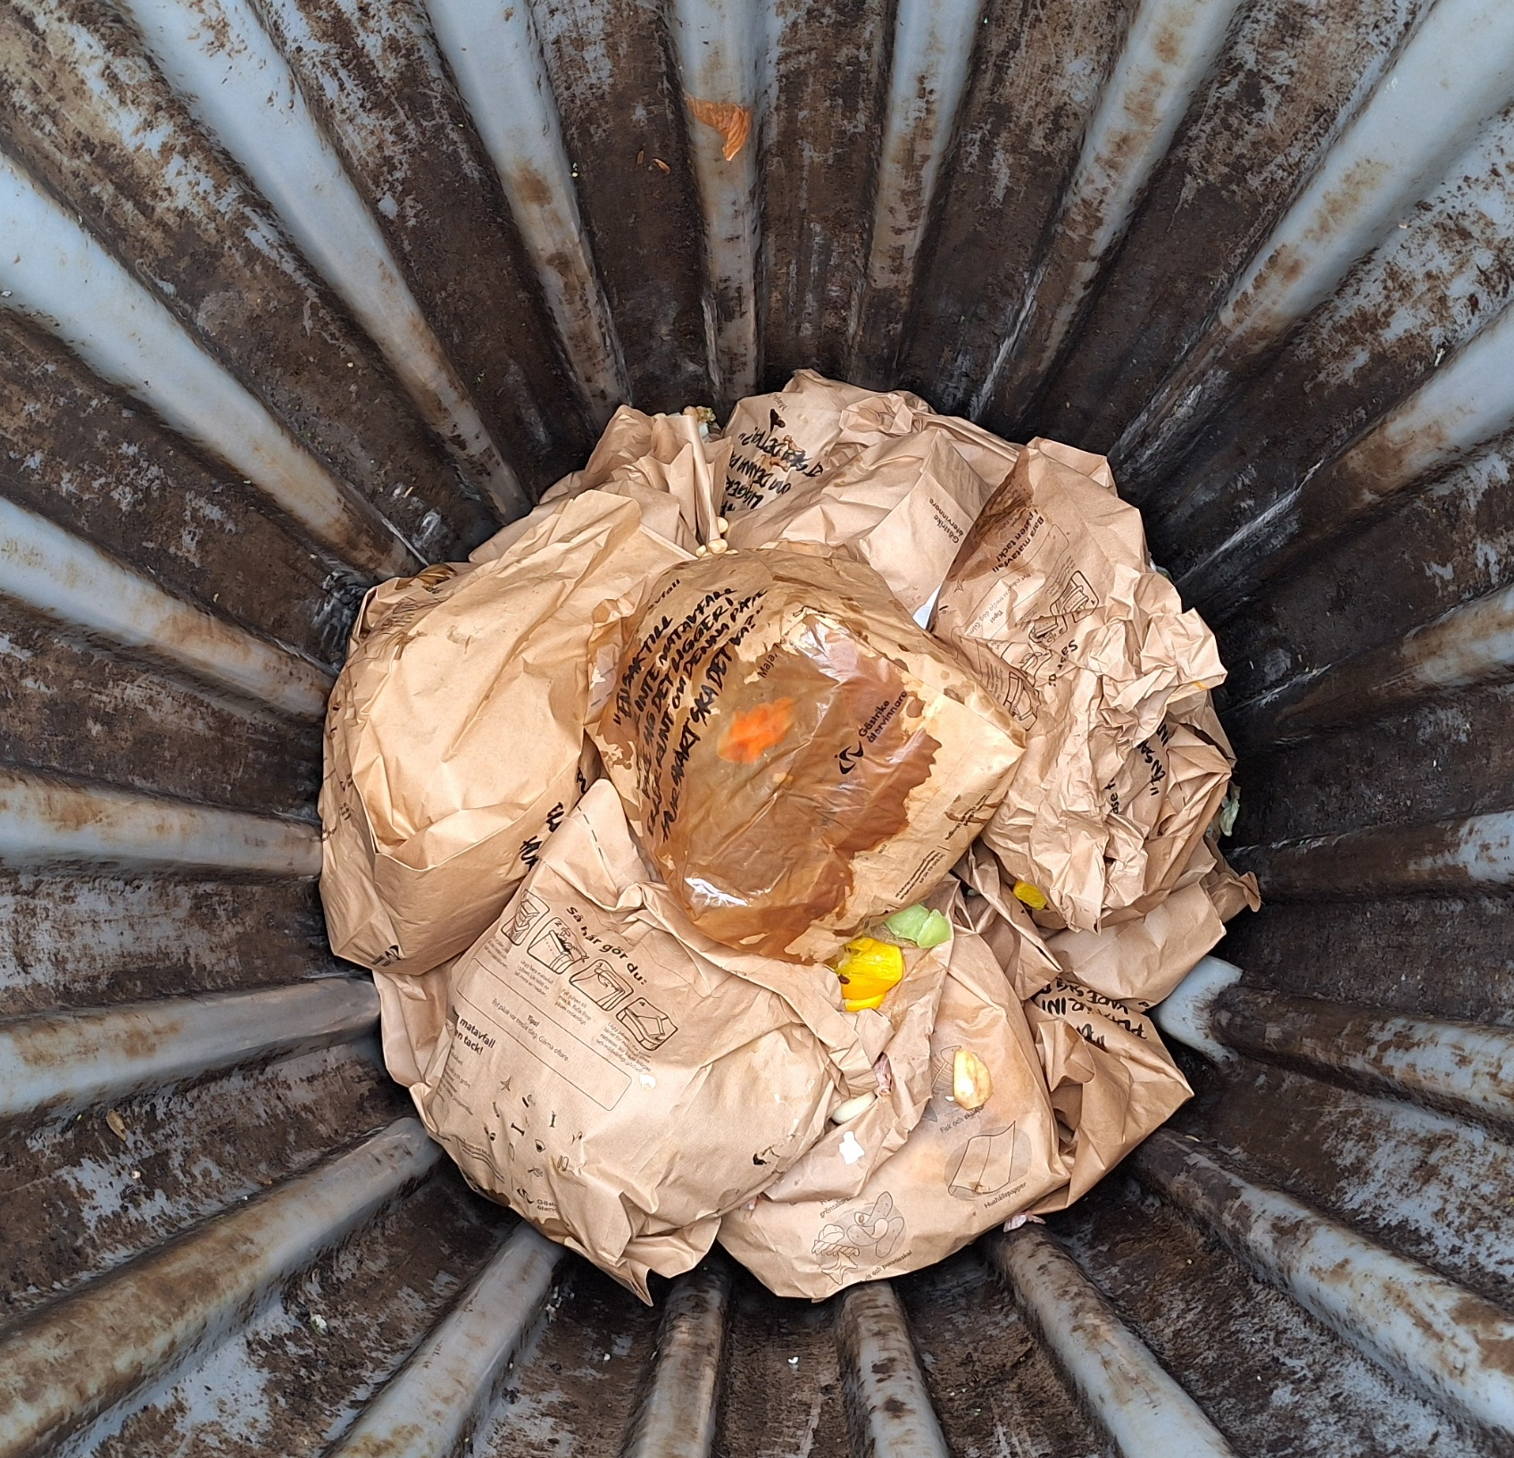
Det här är ett gott exempel från Sandviken.
Lyft gärna fram goda exempel från din kommun.
Notes:
På Sveavägen i Sandviken sorterar hyresgästerna väldigt bra. Rent och fint matavfall.

Slide 33
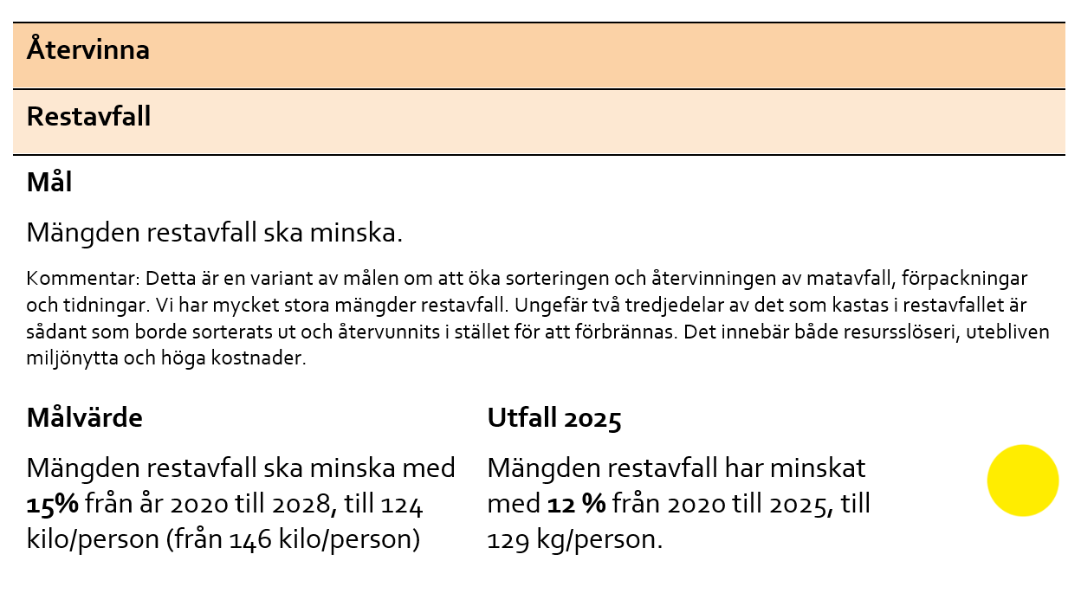
Notes:
Målet om att minska restavfall.
Målet gäller för alla fem kommunerna Gävle, Hofors, Ockelbo, Sandviken och Älvkarleby.

Slide 34
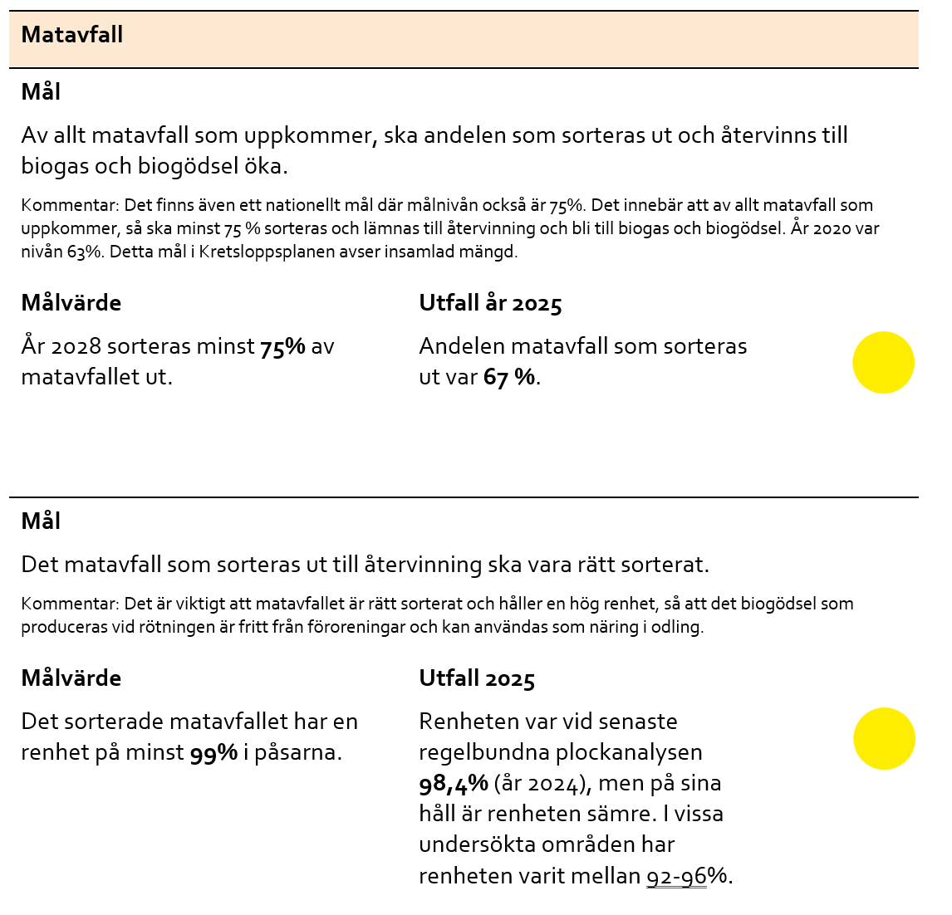
Notes:
Målen om sortering av matavfall
Målen gäller för alla fem kommunerna Gävle, Hofors, Ockelbo, Sandviken och Älvkarleby.

Slide 35
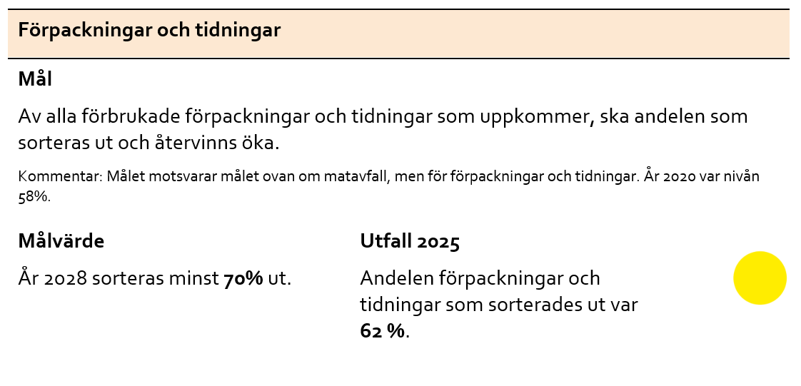
Notes:
Målet om sortering av förpackningar och tidningar
Målet gäller för alla fem kommunerna Gävle, Hofors, Ockelbo, Sandviken och Älvkarleby.

Slide 36
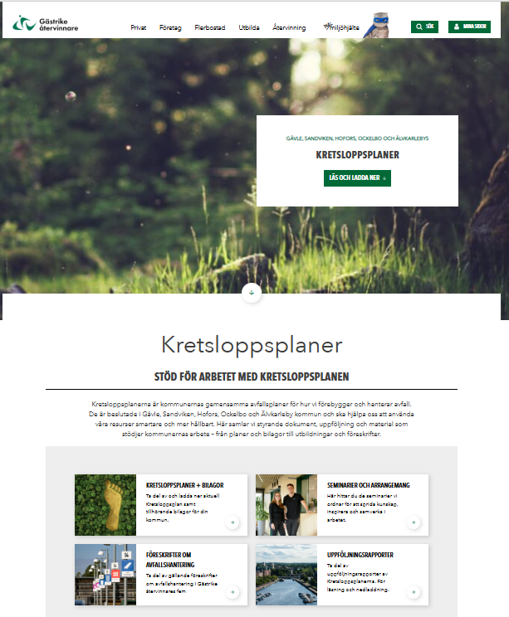
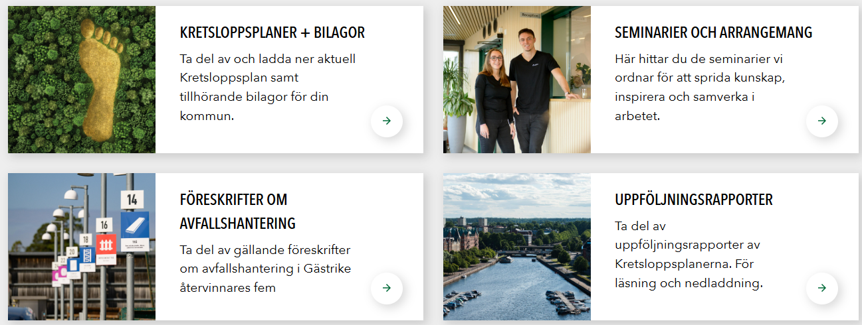
www.gastrikeatervinnare.se/om-oss/kretsloppsplaner/
Notes:
På gastrikeatervinnare.se finns kretsloppsplanerna, uppföljningsrapporter och dokumentation från seminarier och arrangemang.

Slide 37
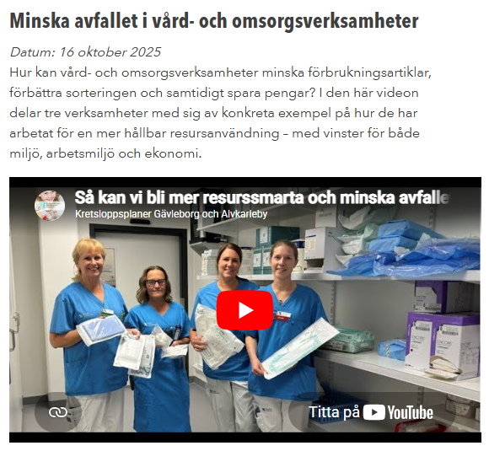
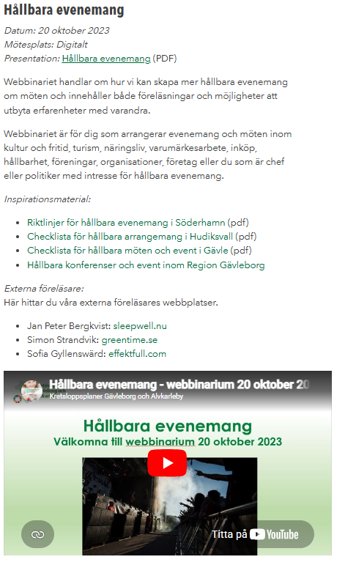
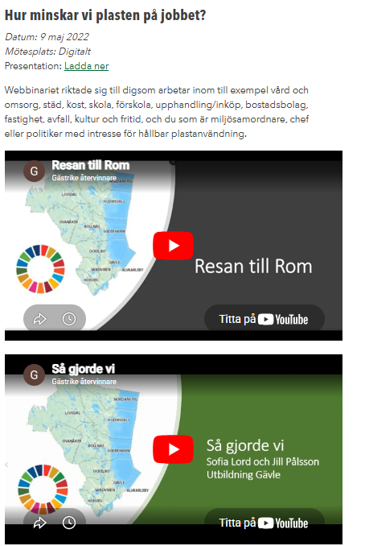
Notes:
Exempel på webbinarier med olika teman.

Slide 38
Diskussion

Slide 39
Diskussion
Hur ser ni att Kretsloppsplanen kan bidra till arbetet i er verksamhet?
Detta är förslag på frågor att diskutera. Byt gärna ut så att det passar din verksamhet.
Notes:
Förslag på diskussionsfrågor – byt gärna ut så det passar din verksamhet

Slide 40
Diskussion
Vad kan ni göra i er verksamhet för att bidra till målen i Kretsloppsplanerna?
(se kapitel 8 för inspiration)

Slide 41
Diskussion
x

Slide 42
Tack!

